Slide 1
Données pour code site: OUJ920 - PERSEE
Lignes: 1 | ST FO: PERSEE

Slide 2
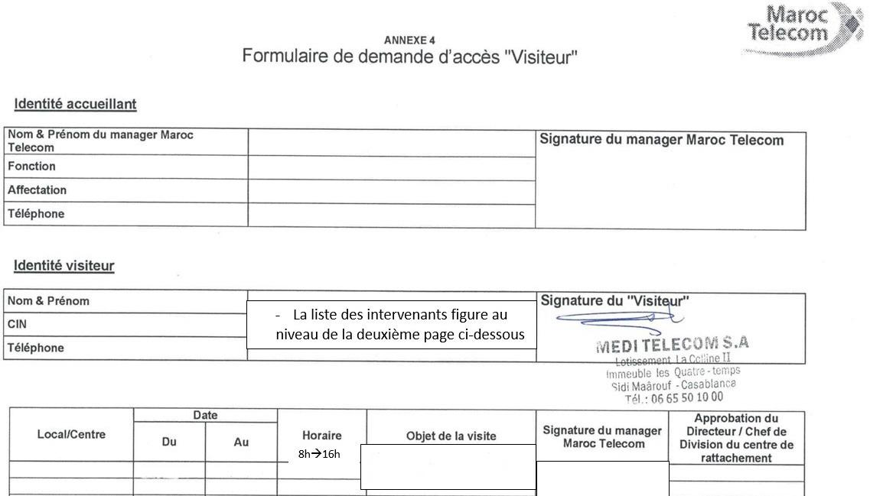
code site | ST FO | contact ERPT | DR IAM | ville | X Départ ERPT - Y Départ ERPT | X Arrivée ERPT Proposition1 - Y Arrivée
OUJ920 | PERSEE | 0660127763 AZEDDINE | OUJDA | Oujda | 34.65662095, -1.90419528 | 34.65628330, -1.90040954

